Slide 1
DIAGNÓSTICO PRECOZ DE EPOC Y ELABORACIÓN DE UN MODELO PREDICTIVO EN LA CONSULTA DE DESHABITUACIÓN TABÁQUICA
M.G. Hurtado Gañán, M.M.Ignacio Expósito, A. Vilches Arenas, A. Valido Morales
U.G.C. Neumología. H.U. Virgen Macarena, Sevilla
U.G.C. Medicina Preventiva H.U. Virgen Macarena, Sevilla
*Estudio realizado con la colaboración de Laboratorios Gebro Pharma, SA.
INTRODUCCIÓN
La EPOC tiene un elevado infradiagnóstico, un entorno adecuado para su detección precoz podrían ser las Unidades de Tabaquismo.
El objetivo: evaluar la incidencia de EPOC en la unidad especializada de Tabaquismo del HUVM, además de elaborar un modelo predictivo de las características de estos pacientes.
RESULTADOS
198 pacientes, con una media de edad de 54,38 años; 56,06% hombres
METODOLOGÍA
Análisis de los parámetros clínicos recogidos de forma estandarizada en la consulta de Tabaquismo y de los resultados de las espirometrías realizadas a todos los pacientes que acudieron por primera vez entre Enero- Marzo 2020.

Slide 2
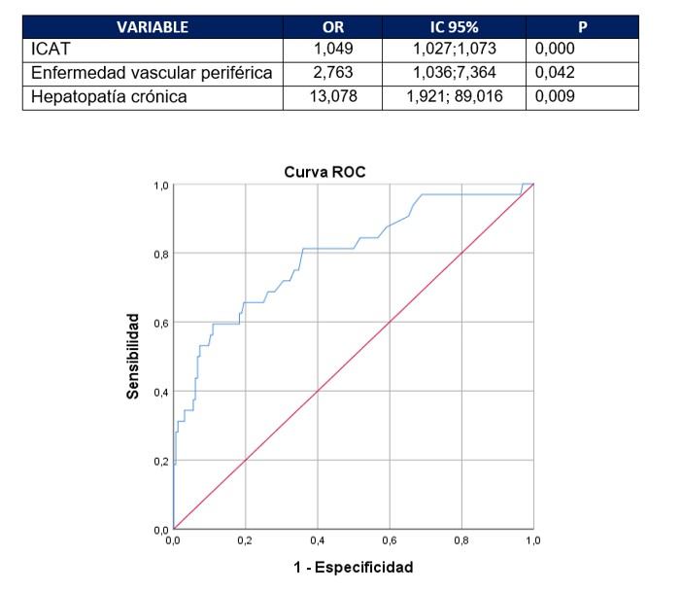
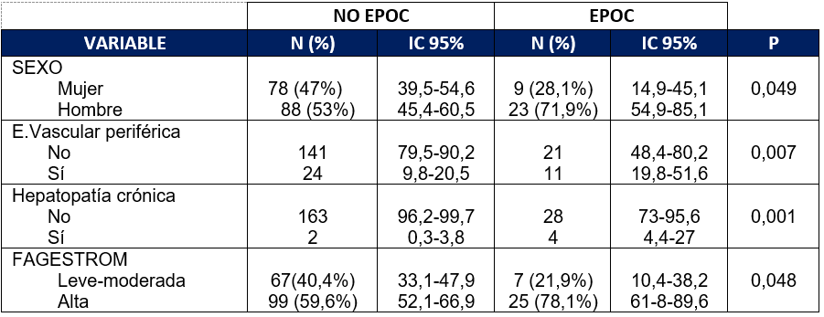
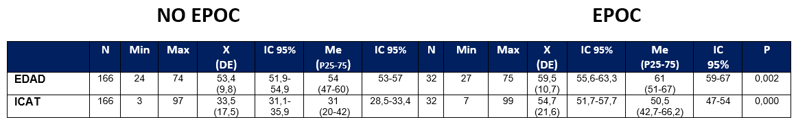
**Se analizaron: HTA, DM, DLP, IRC, ACV, antecedentes psiquiátricos, oncológicos, isquémicos, test Richmond, COX y edad de inicio tabaquismo, sin encontrar diferencias estadísticamente significativas.
CONCLUSIONES
La Unidad de Tabaquismo es un lugar óptimo para la detección precoz de la EPOC, casi un 1/5 de los pacientes que acuden se diagnostican en la consulta.
Existen variables que permiten predecir la presencia de EPOC mediante un modelo predictivo exploratorio.

